Slide 1
METODOLOGIA DE DESAGREGAÇÃO
Dados faltantes; natureza da amostra; banco de dados; aprendizado de máquina e metodologias.

Slide 2
SUMÁRIO
Contextualizando o processo de desagregação do déficit habitacional
  Natureza das amostras: dados faltantes, mudança de escala e problema de extrapolação de domínio;
  Aprendizado de máquina supervisionado e variáveis de saída;
  Dependência das métricas estatísticas em nível agregado.
Analisando e discutindo metodologias possíveis para a desagregação dos dados;
Processo de propensão: análise de propensão em déficit total e análise residual;
Próximos passos.

Slide 3
CONTEXTUALIZANDO O PROCESSO DE DESAGREGAÇÃO DO DÉFICIT HABITACIONAL

Slide 4
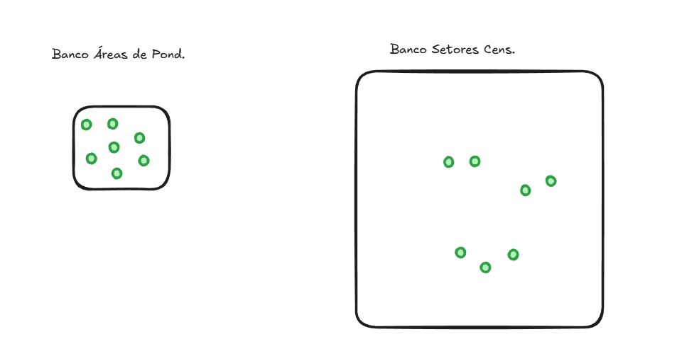
PROBLEMA DE EXTRAPOLAÇÃO DE DOMÍNIO

Slide 5
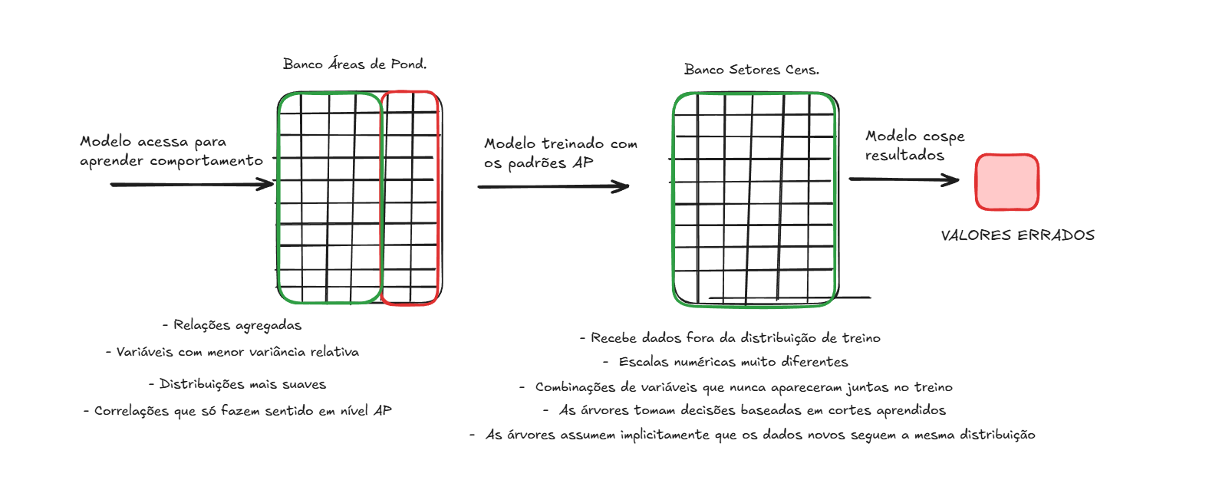
PROBLEMA DE EXTRAPOLAÇÃO DE DOMÍNIO

Slide 6
2. ANALISANDO E DISCUTINDO METODOLOGIAS POSSÍVEIS PARA A DESAGREGAÇÃO DOS DADOS

Slide 7
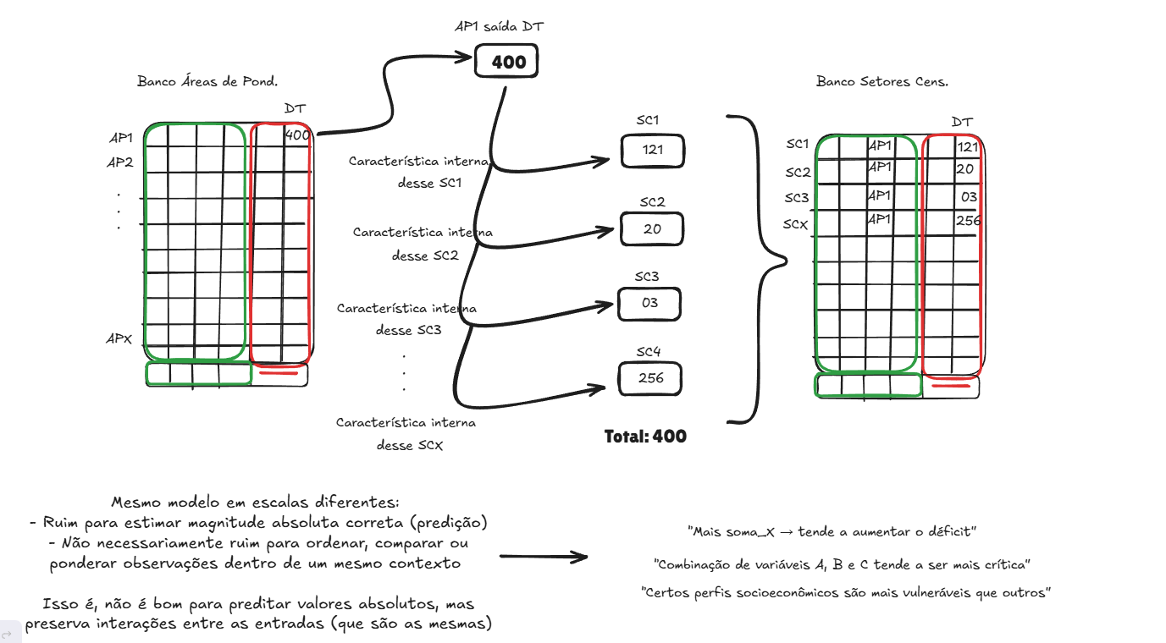
MÉTODO DE PROPENSÃO

Slide 8
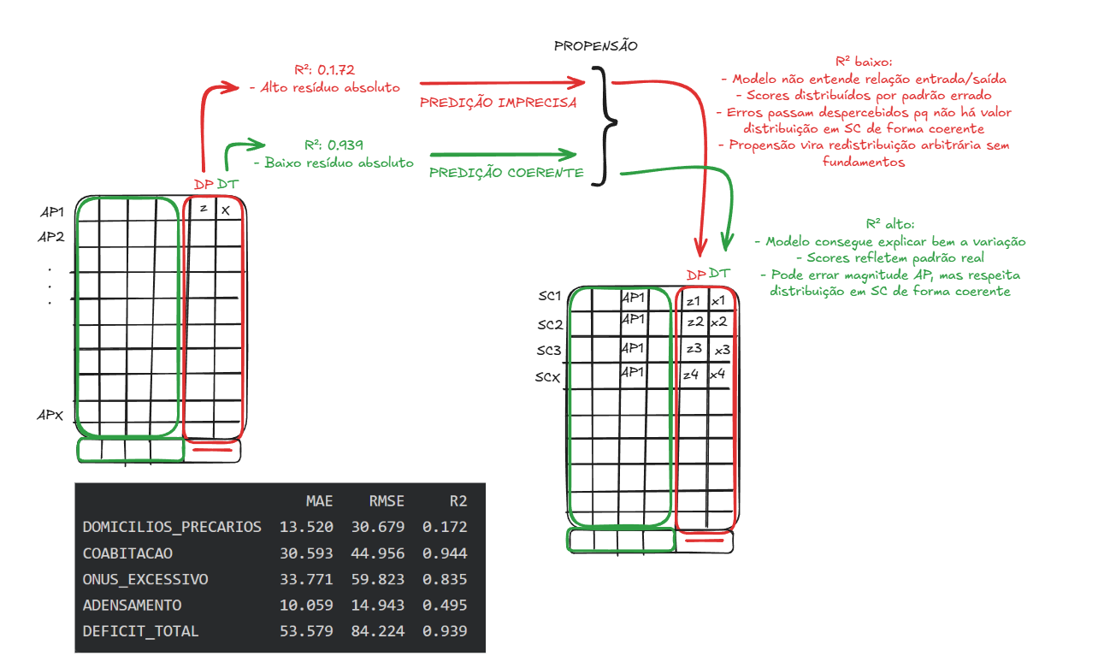
MÉTODO DE PROPENSÃO

Slide 9
3. PROCESSO DE PROPENSÃO: ANÁLISE DE PROPENSÃO EM DÉFICIT TOTAL E ANÁLISE RESIDUAL

Slide 10
